Slide 1


Pasivní odpory

Slide 2
Tření a pasivní odpory
Tření je odpor působící ve stykových plochách těles, které se vůči sobě pohybují. Tření se navenek projevuje třecími silami, což vede ke vzniku tzv. pasivních odporů. Velikost těchto odporů závisí na zatěžujících silách, na dokonalosti povrchu funkčních ploch, materiálu funkčních ploch a mazání. Pasivní odpory představují ztráty, které snižují účinnost strojů a zařízení, proto je snahou tyto odpory snížit na minimum. V praxi jsou však případy, kdy se tření využívá (třecí brzdy, třecí spojky, řemenové převody apod.).
Podle mechanismu působení rozlišujeme tření smykové, čepové, vláknové a odpor proti valení. Všechny případy s pasivními odpory se řeší metodou uvolňování využitím statických podmínek rovnováhy. Řeší se rovnováhy mezi silami zatěžujícími (vnějšími) a silami, které působí ve stykových plochách těles (třecí síly).

Slide 3
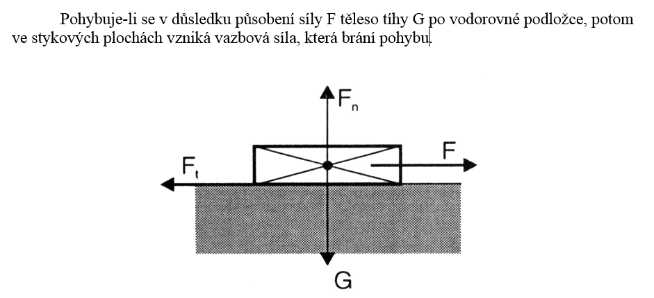
Smykové tření

Slide 4
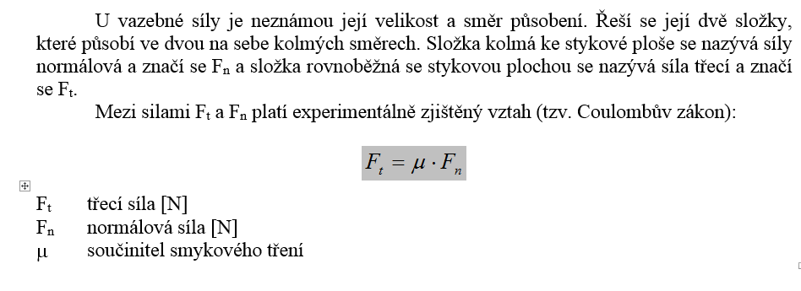
Velikost součinitele smykového tření μ je závislá na druhu materiálu, jakosti opracování a způsobu mazání třecích ploch. Třecí síla F_{t} působí vždy proti pohybu!

Slide 5
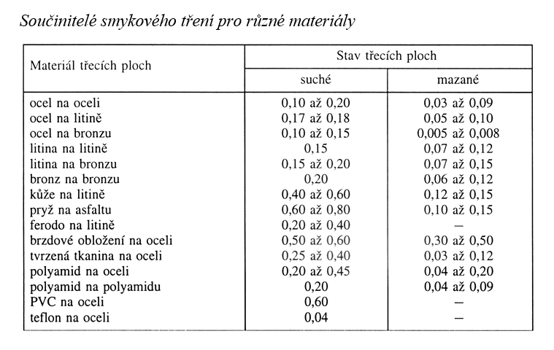
K řešení problémů se smykovým třením jsou k dispozici tři statické podmínky rovnováhy a fyzikální podmínku (Coulombův zákon), lze tedy vypočítat až čtyři neznámé. Pro naše účely postačí výpočet sil F_{t}, F_{n} a síly F, která je potřebná pro rovnoměrný pohyb tělesa.

Slide 6
Čepové tření
Čep je silou F tlačen do pánve. Dotýká se jí v bodě A. Ve skutečnosti se jí dotýká na
úzké plošce, blízké povrchu válce, procházející bodem A

Slide 7
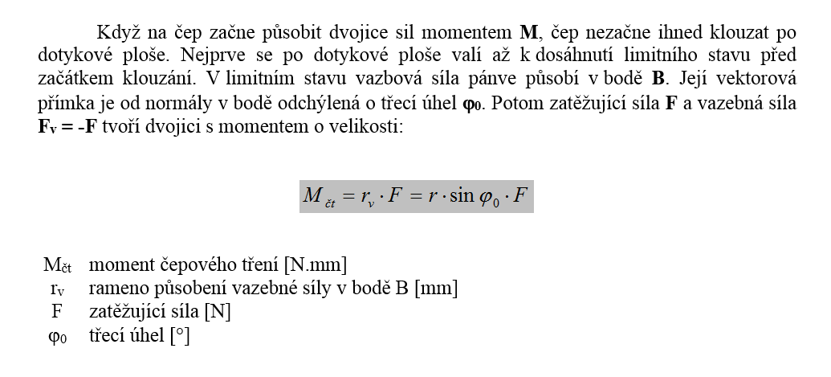
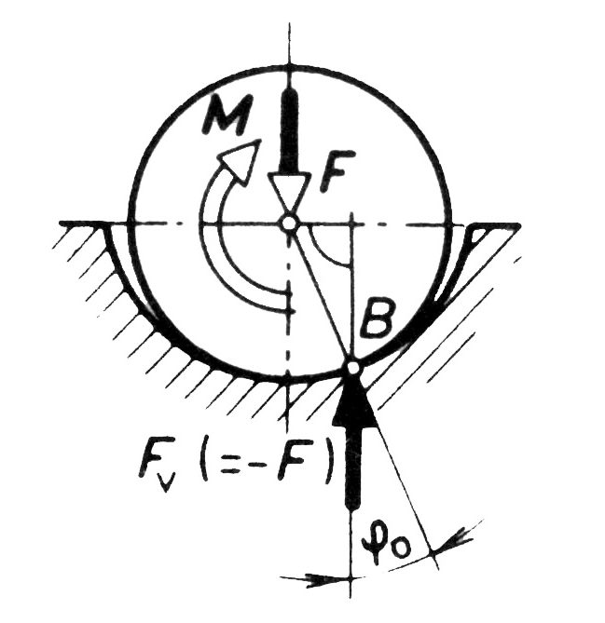

Slide 8
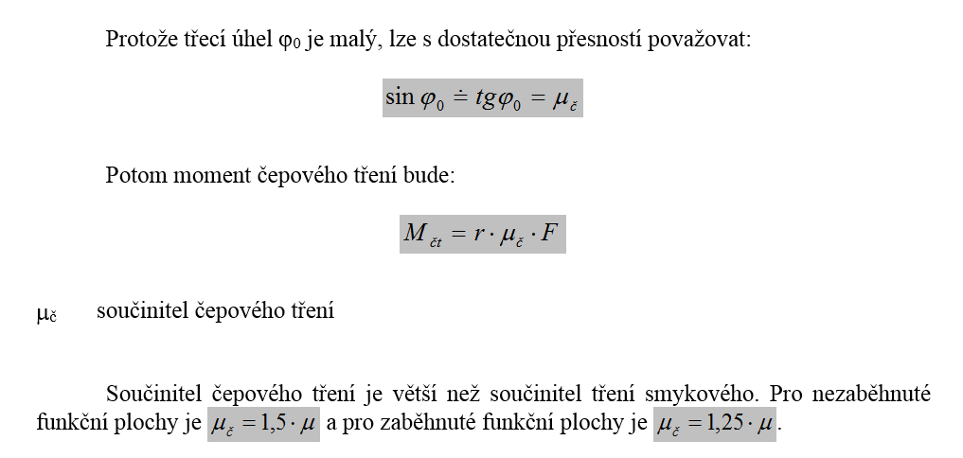

Slide 9
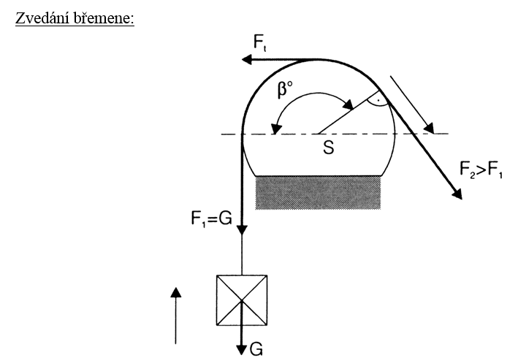
Vláknové tření
Smýká-li se lano po nehybné válcové ploše, například při zvedání nebo spouštění břemene, vzniká mezi lanem a válcovou plochou vláknové tření. jeho velikost závisí na úhlu opásání lana a na součiniteli smykového tření mezi lanem a válcovou plochou.

Slide 10
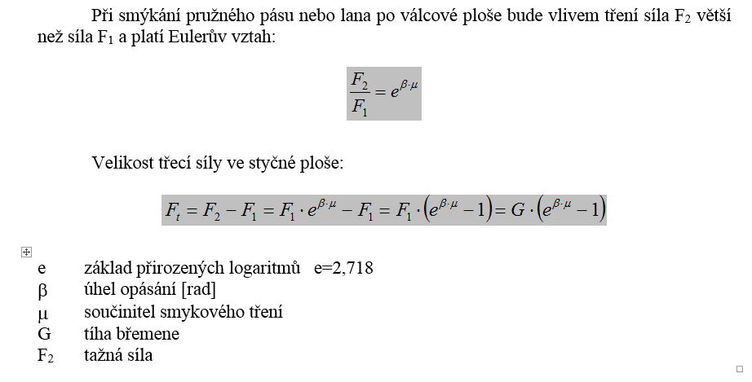
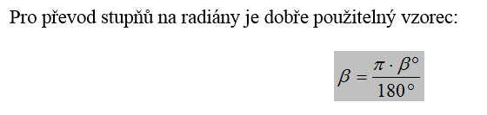

Slide 11
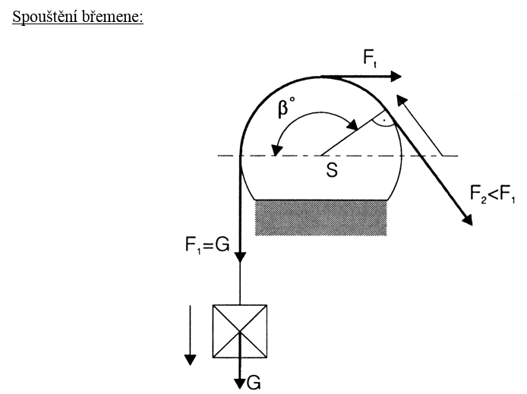

Slide 12
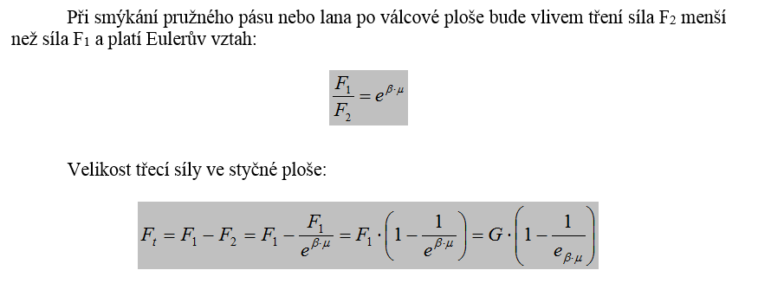

Slide 13
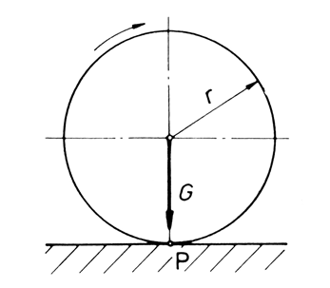
Odpor proti valení
Při valení válce po podložce jde o rotační pohyb kolem okamžitého pólu otáčení P. Jde-li o dokonale tuhý válec a dokonale tuhou podložku, potom okamžitý střed otáčení leží přesně na kolmici, spuštěné ze středu válce na podložku. V tomto ideálním případě nepůsobí proti pohybu žádný odpor.

Slide 14
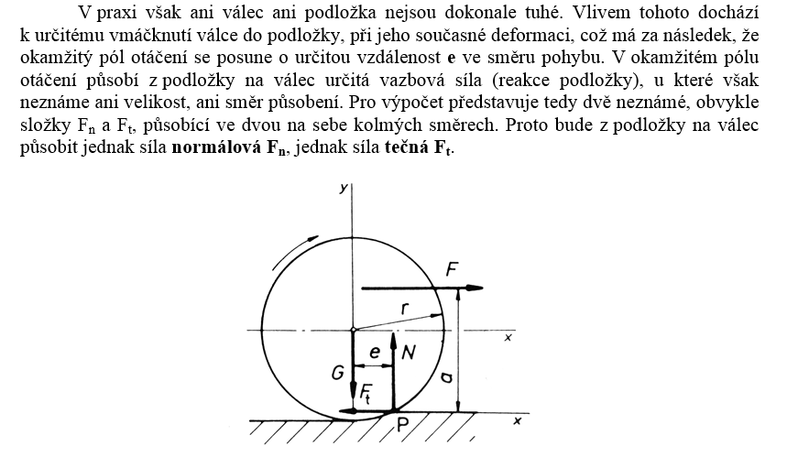

Slide 15
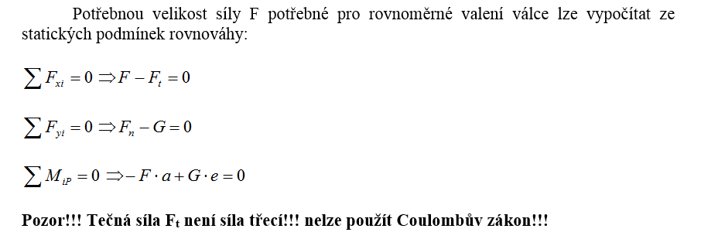

Slide 16
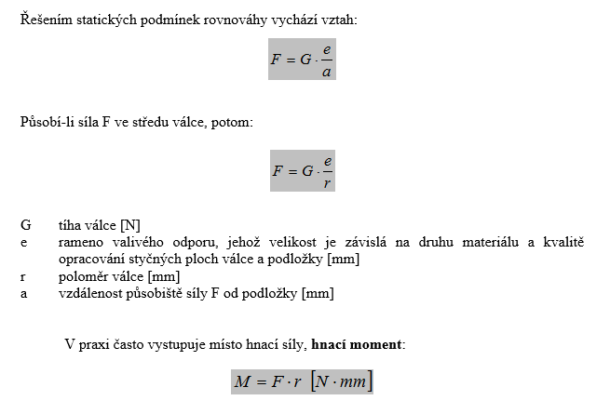

Slide 17
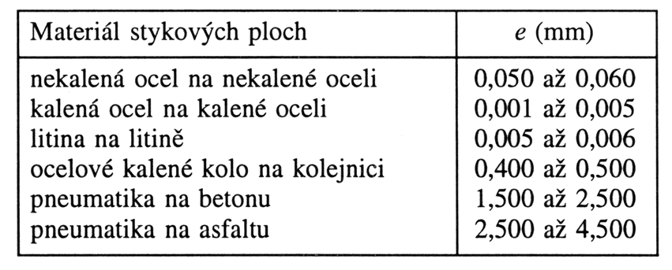
Ramena valivého odporu pro různé matriály

Slide 18

Projekt Modernizace odborného vzdělávání (MOV) rozvíjí kvalitu odborného vzdělávání a podporuje uplatnitelnost absolventů na trhu práce. Je financován z Evropských strukturálních a investičních fondů a jeho realizaci zajišťuje Národní pedagogický institut České republiky.

